Slide 1

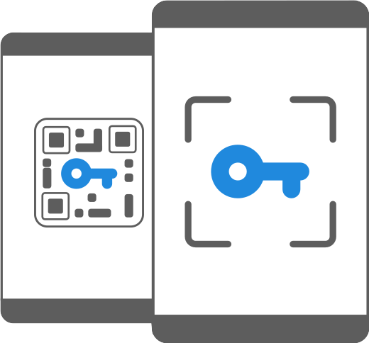
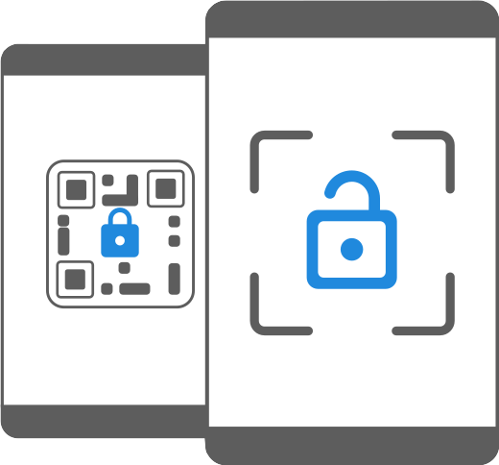
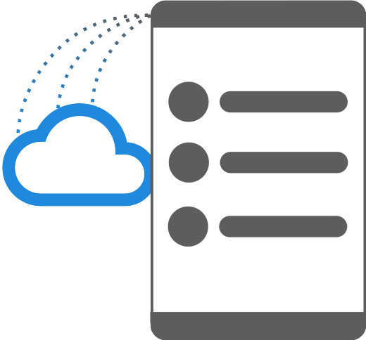
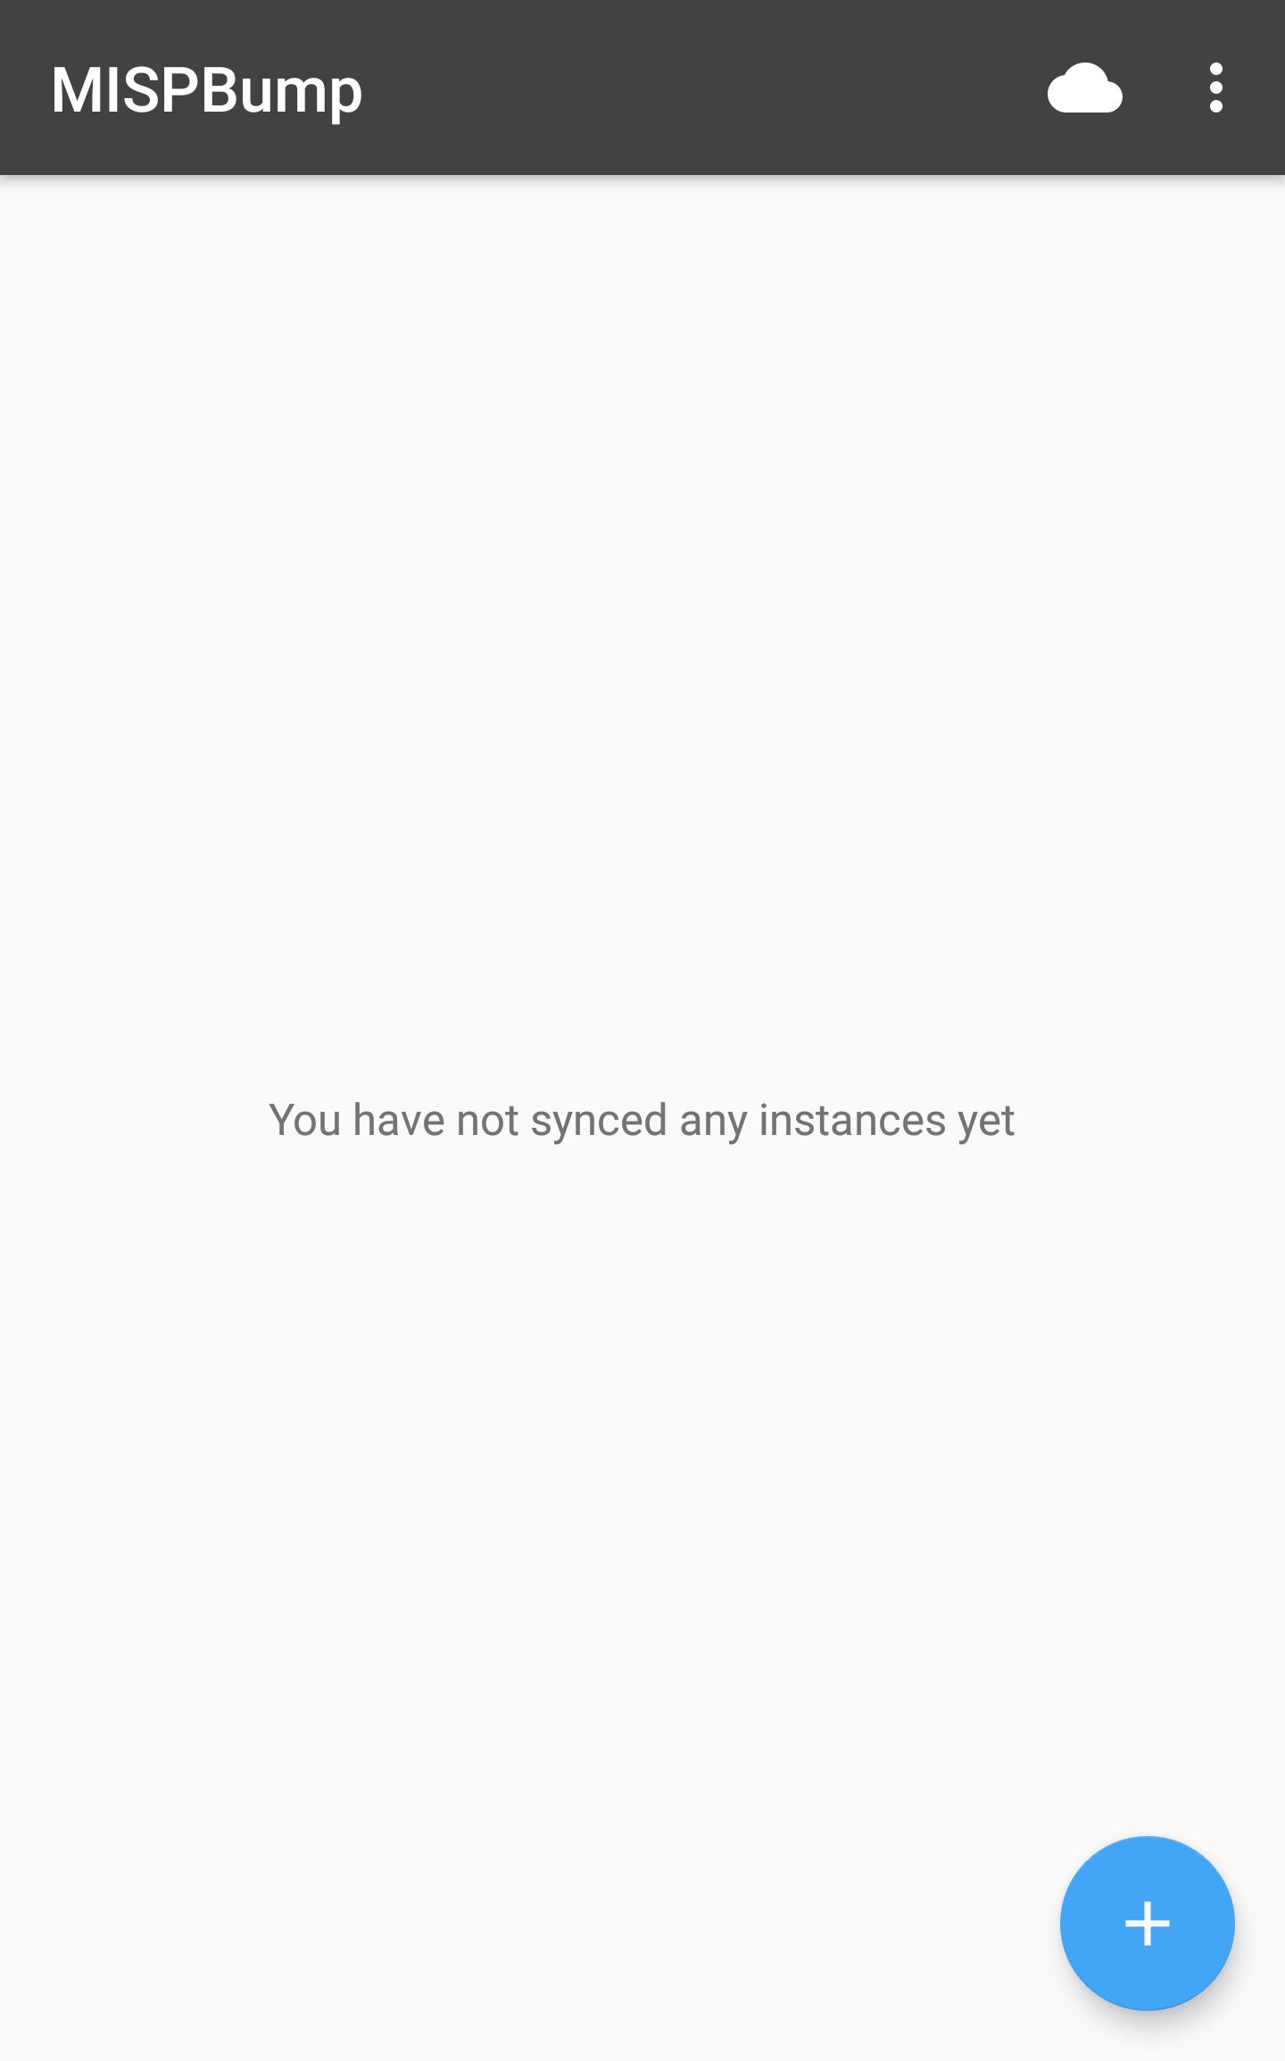
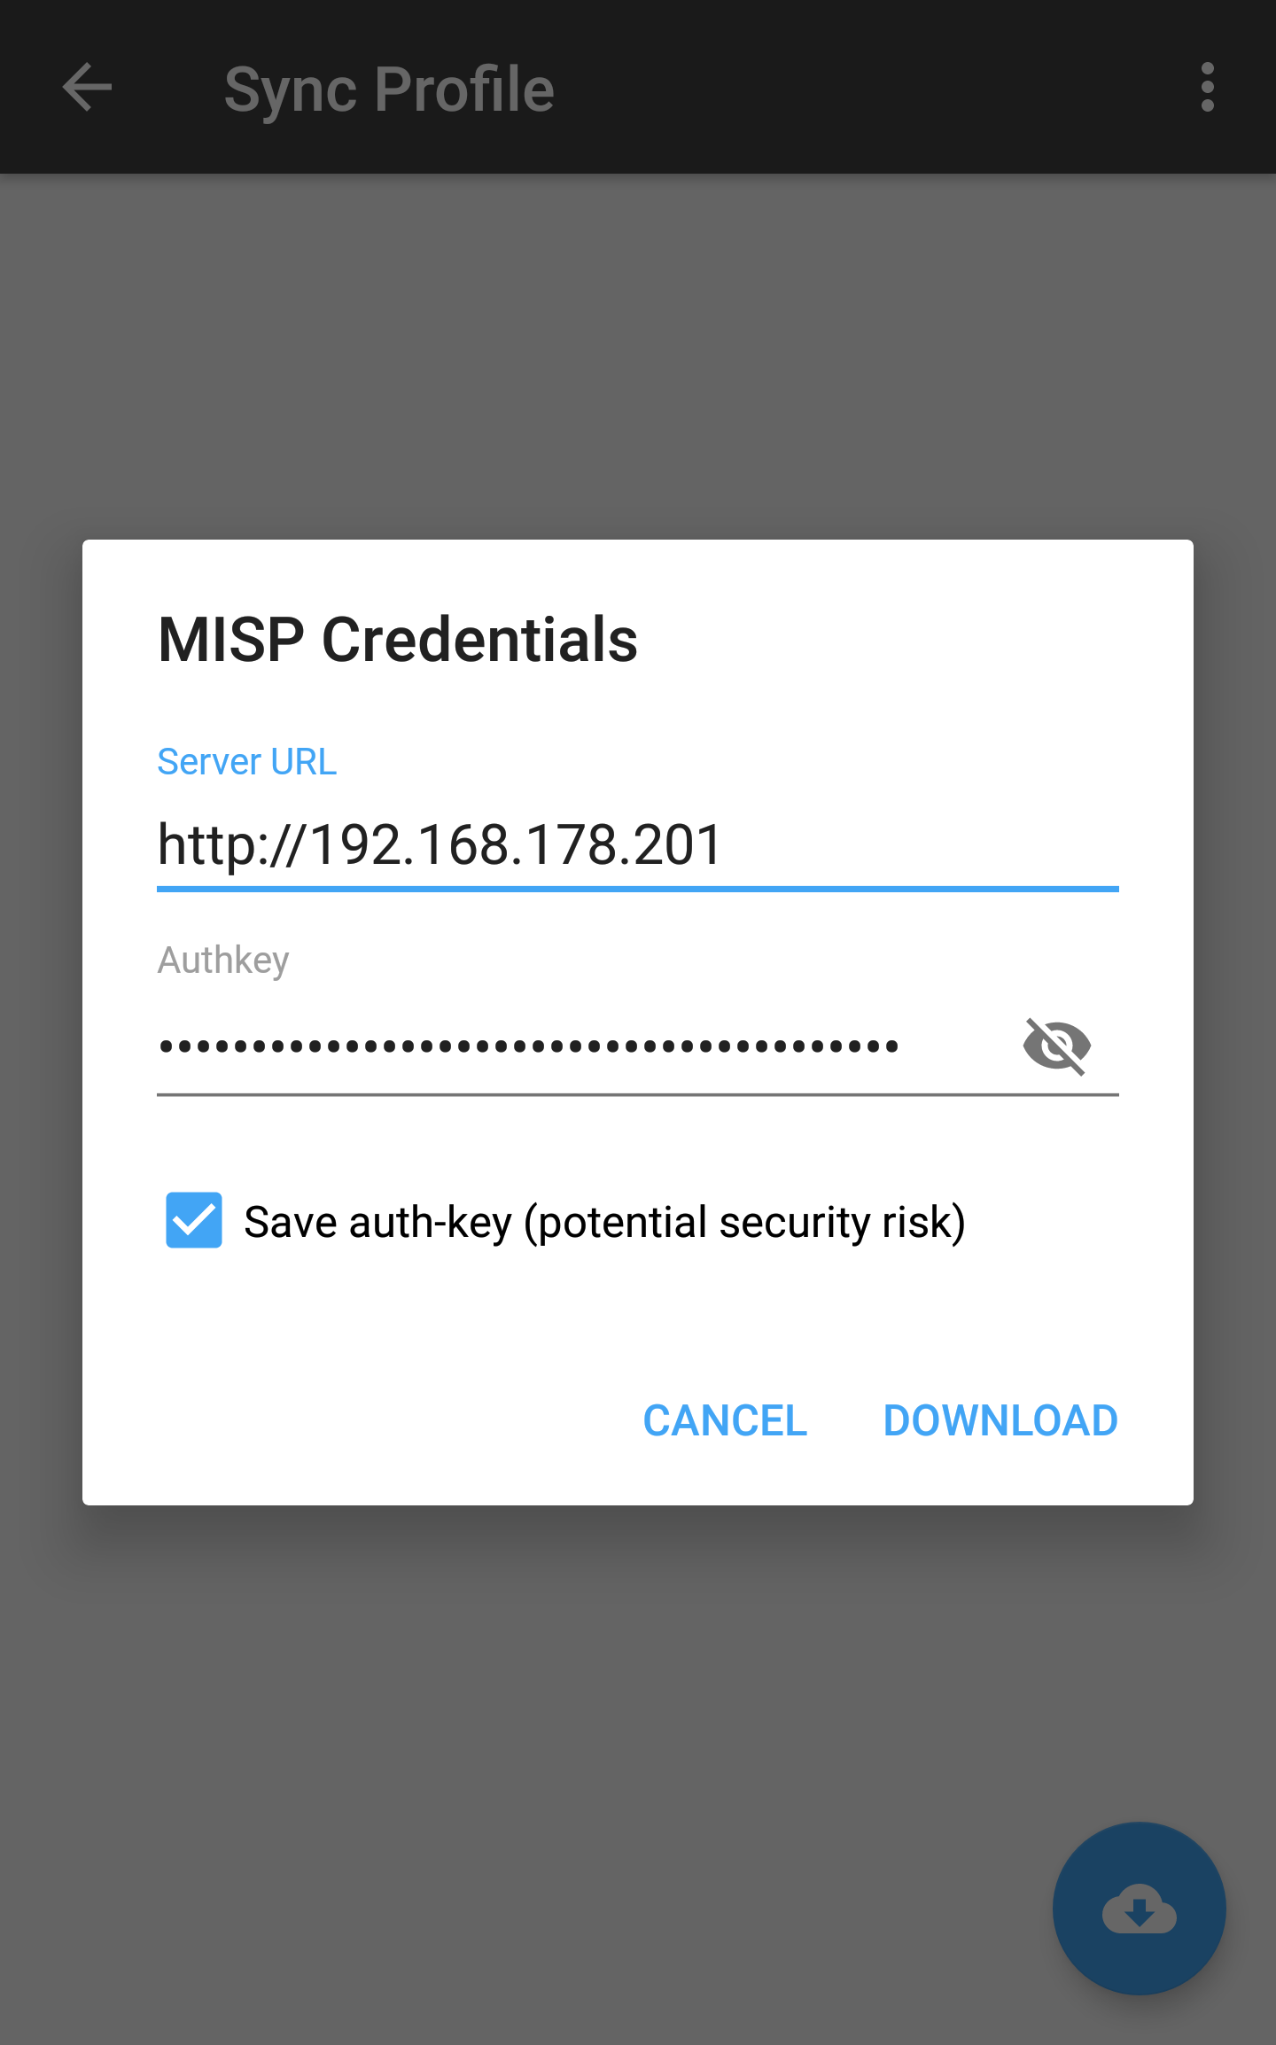
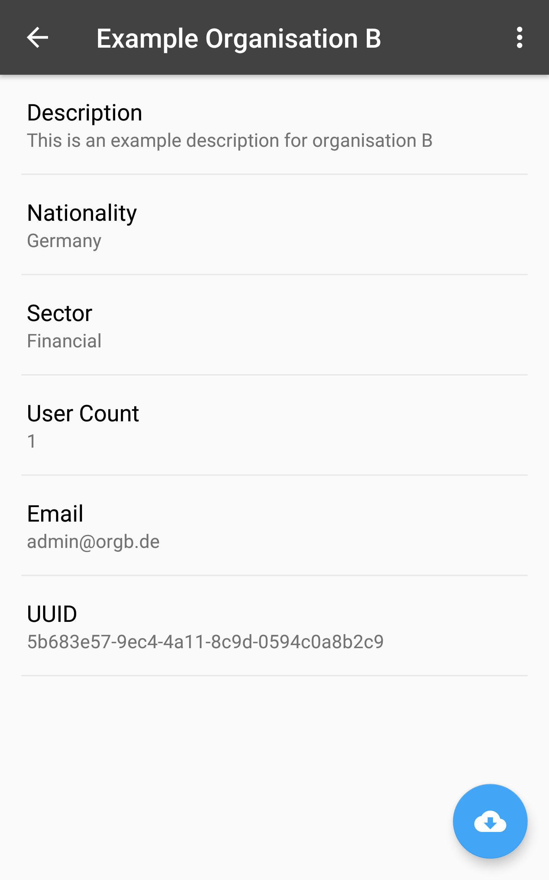
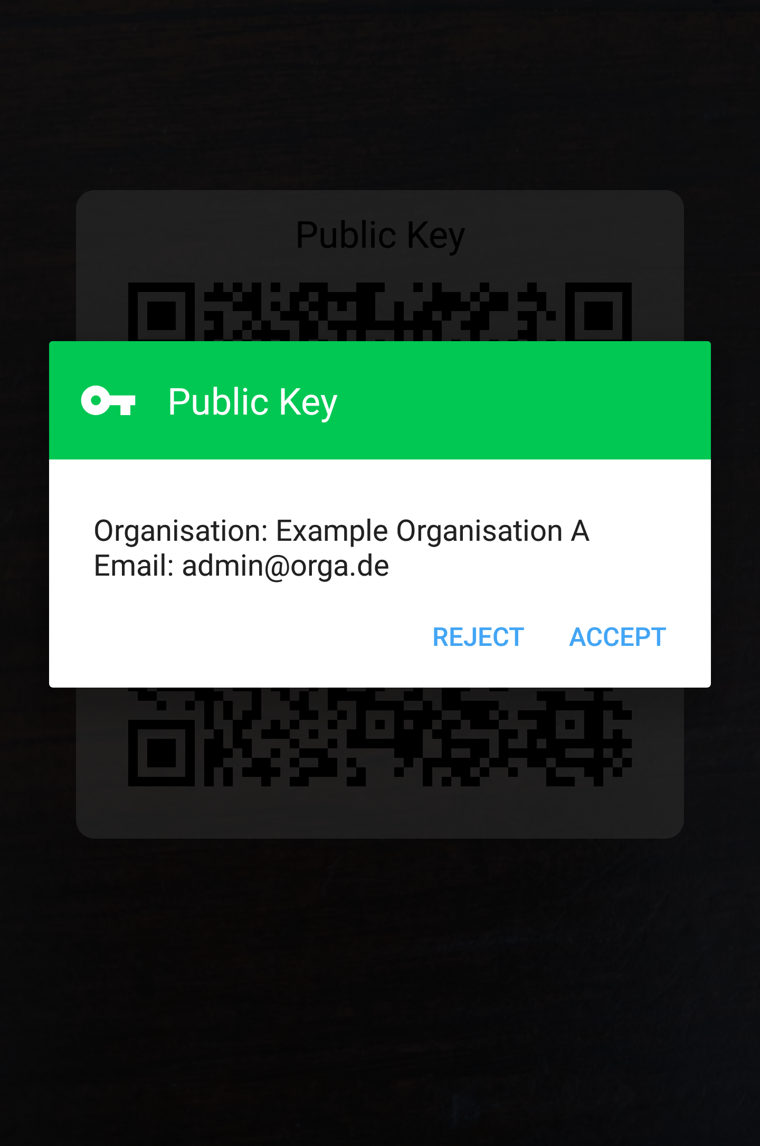
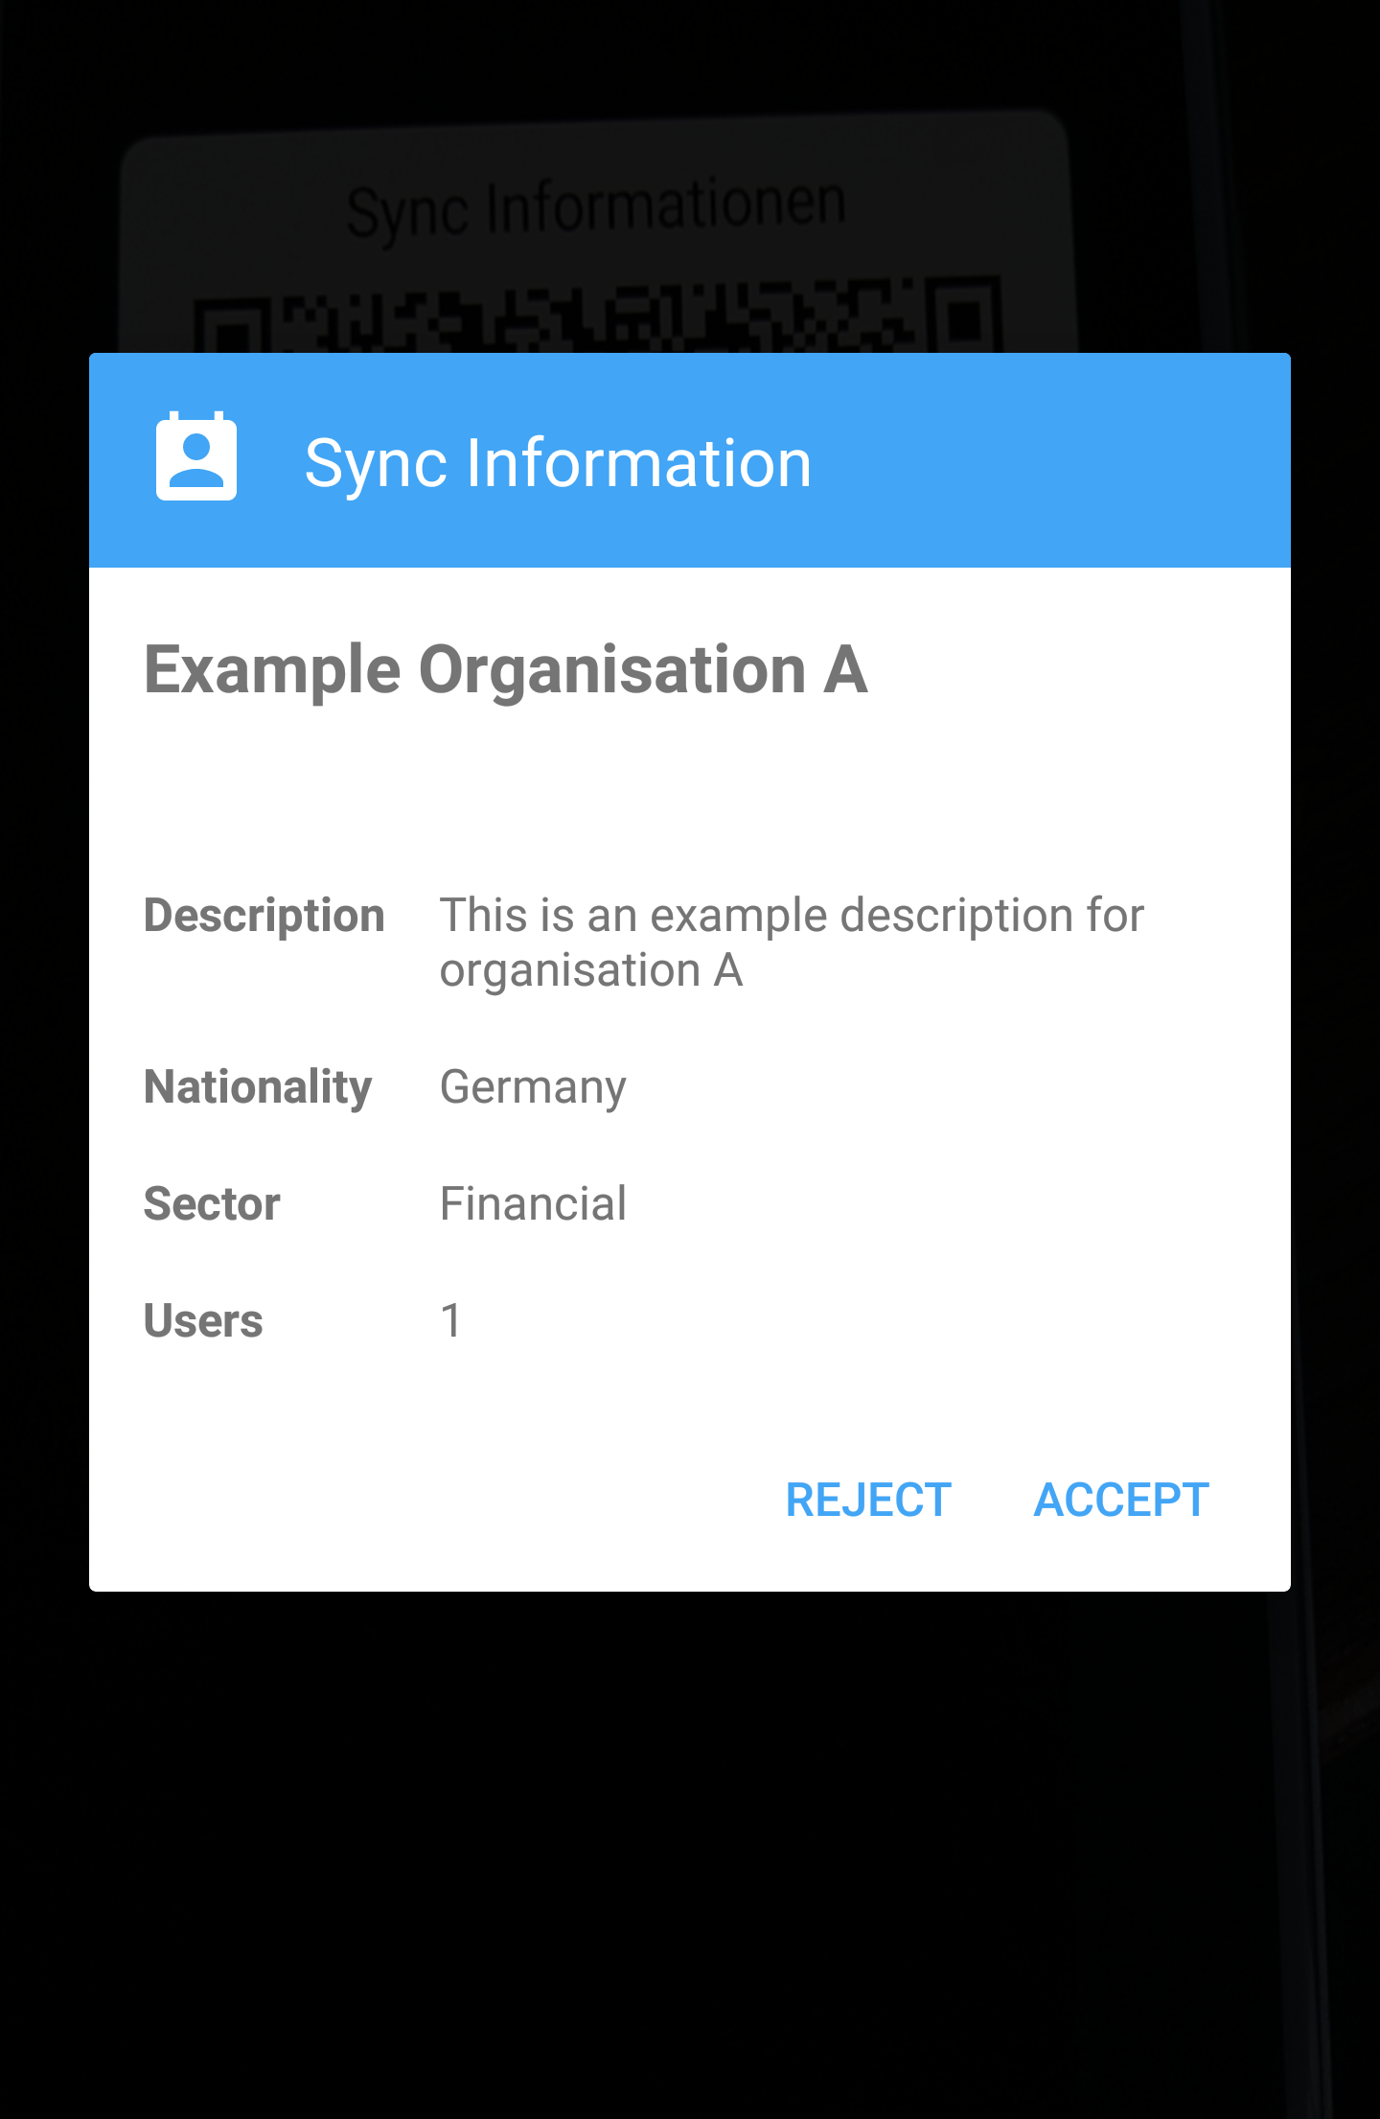


MISPBump
Synchronisierung von MISP Instanzen per Smartphone
Malware Information Sharing Platform - MISP
MISPBump Programmablaufplan
MISP ist eine Plattform die es ermöglicht Indicators of Compromise (IoC), Bedrohungsanalysen oder Informationen über Schwachstellen in Systemen zu speichern, teilen, oder zu korrelieren.
Die gewonnenen Informationen bilden die Grundlage um Angriffe auf ICT Infrastrukturen, Organisationen oder Personen zu erkennen und zu verhindern.
MISP erlaubt es technische Malware-Charakteristiken in einer Vertrauensgemeinschaft zu teilen, ohne dabei Informationen über den Kontext preis zu geben.
MISP soll die Erkennung von Vorfällen und das erstellen von Gegenmaßnahmen erleichtern und beschleunigen.
MISP wird unter anderem von der NATO, CIRCL und der europäischen Union gefördert.
Elliptic Curve 256 Bit Schlüssel generieren
private key & public key
QR-Code anzeigen
public key
QR-Code Scannen
foreign public key
Das Ziel von MISPBump
Gemeinsames Geheimnis generieren (ECDH)
key ← (private key, foreign public key)
Um MISP effizient und erfolgreich zu nutzen, ist es wichtig das sich Organisationen in ähnlichen Sektoren zusammenschließen und ihre Erkenntnisse über vergangene Angriffe, aktuelle Bedrohungen oder Schwachstellen austauschen können. Dies geschieht indem zwei Administratoren ihre Informationen austauschen und auf ihren jeweiligen MISP-Instanzen eintragen.
MISPBump setzt genau an dieser Stelle an: Informationen werden sicher und bequem via verschlüsseltem QR-Code ausgetauscht. Diese Informationen werden automatisiert an die eigene MISP-Instanz geschickt und eingetragen.
AES
secret information ← (key, organisation info)
Instanz URL
Authorisierungsschlüssel
Organisations-
Email, Beschreibung ...
MISPBump im Detail
QR-Code anzeigen
secret information
QR-Code scannen
foreign secret information
Um sowohl die Vertraulichkeit der zu übertragenden sensiblen Daten zu gewährleisten, als auch den begrenzten Ressourcen eines Mobiltelefons nachzukommen, werden die Schlüssel mittels elliptischer Kurven generiert.
Mit dem Schlüsselvereinbarungsprotokoll Elliptic Curve Diffie-Hellman (ECDH) wird ein gemeinsames Geheimnis berechnet um die folgende Kommunikation zu sichern
Entschlüsseln
foreign information ← foreign secret information
Hochladen in MISP-Instanz
foreign information
Die folgende Kommunikation kann nun mittels AES verschlüsselt werden, wobei das gemeinsame Geheimnis als Schlüssel dient.
Schließlich werden die gewonnenen Informationen über die von MISP zur Verfügung gestellten API an die MISP-Instanz gesendet.
Je nach Einstellung sind die Partner unmittelbar nach diesem Schritt in der Lage Informationen zu teilen und zu empfangen.
Screenshots

